Slide 1
Внедрение современных средств и форм реализации образовательных программ
Кузнецов Евгений Петрович
Региональный представитель ЯКласс
в Красноярском крае

Slide 2
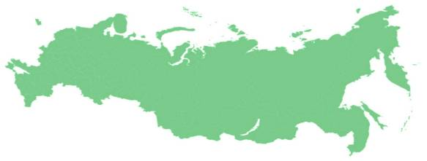
ЯКласс в РФ
«ЯКласс» — цифровая образовательная платформа для учителей, школьников и родителей www.yaklass.ru
7 500 000 обучающихся
41 000 образовательных организаций
521 000 учителей
.
В базе ресурса:
интерактивные упражнения, видеолекции, полезные вебинары
более 1,8 трлн заданий по 16 предметам школьной программы. В заданиях доступны «Шаги решения», помогающие разбирать ошибки и способствующие повышению успеваемости
онлайн-тренажёры для подготовки к ВПР, ОГЭ и ЕГЭ

Slide 4
ЯКласс в Красноярском крае
Самые активные муниципалитеты Красноярского края по количеству решённых заданий школьниками в режиме самоподготовки
Муниципалитет | Набранные баллы за решённые задания
Красноярский край | 2 325 113
город Красноярск | 934 195
город Дивногорск | 134 379
город Норильск | 114 107
ЗАТО город Зеленогорск | 70 665
Курагинский муниципальный район | 68 838
Иланский муниципальный район | 61 950
Город Ачинск | 58 714
ЗАТО город Железногорск | 57 721
город Минусинск | 49 983
Обучающиеся повысили свои образовательные результаты за счёт использования инновационного функционала Genexis (многовариантность заданий), изучения теоретических материалов и алгоритмов выполнения заданий в «Шагах решения» к каждому варианту

Slide 5
Учителя биологии Красноярского края выдавшие
наибольшее количество проверочных работ
учащимся в 2022/2023 учебном году
Наименование образовательной организации | ФИО учителя | Количество выданных проверочных работ | Количество учащихся, приступивших к выполнению ПР
МБОУ СШ № 13 г. Норильск | Колбешкин В.А. | 758 | 4365
МБОУ Курагинская СОШ № 7 | Пахомова Н.А. | 397 | 3336
МБОУ Дороховская СОШ | Дейкина Ю.С. | 314 | 2400
МБОУ СОШ № 33 г. Норильск | Авдеева О.Н. | 285 | 3047
МАОУ Абанская СОШ № 3 | Истоминская И.Н. | 255 | 2651
МБОУ Курагинская СОШ № 1 | Горн В.А. | 217 | 3450
МАОУ СОШ № 17 г. Красноярск | Курбатова Т.В. | 204 | 1220
МБОУ СОШ № 9 г. Лесосибирск | Ефиц О.А. | 197 | 1702
МАОУ СШ № 8 «Созидание» г. Красноярск | Жулидова Т.Г. | 144 | 2124

Slide 6
Повышение показателей цифровой зрелости региона
Эффективная реализация обновлённых ФГОС с применением цифровых образовательных технологий
Решения ЯКласс для реализации критериев национального проекта «Образование»
Обеспечение объективности и повышения успеваемости в школах с низкими образовательными результатами
Профилактика низких и необъективных результатов ГИА посредством региональных имитаций ОГЭ, ЕГЭ, ВПР.
Инструменты цифровой среды для работы со школами с высоким потенциалом участия в конкурсно-олимпиадном движении.

Slide 7
Преодоление рисков, приводящих к низким образовательным результатам
Организация образовательного процесса
Дефицит педагогических кадров
Внедрение практик сетевого взаимодействия и смешанного обучения с использованием элементов цифровой образовательной среды
Использование теории и тренажера ЯКласс для фронтальной работы в классе
E-learning
Обучение с участием учителя,
работа «лицом к лицу».
Урочная форма обучения.
Смешанное обучение
Дистанционное обучение
Реализация ФГОС нового поколения.

Slide 8
Необходимость использования
цифровой платформы в процессе внедрения обновленных ФГОС
Приказ Министерства просвещения Российской Федерации от 31.05.2021 № 286 "Об утверждении федерального образовательного стандарта начального общего образования";
Приказ Министерства просвещения Российской Федерации от 31.05.2021 № 287 "Об утверждении федерального образовательного стандарта основного общего образования"
Обновленные ФГОС обеспечивают:
Организация, осуществляющая образовательную деятельность, должна иметь доступ к печатным и электронным образовательным ресурсам (ЭОР), в том числе к электронным образовательным ресурсам, размещенным в федеральных и региональных базах данных ЭОР.
Рабочие программы должны включать тематическое планирование с указанием количества академических часов и возможность использования по этой теме электронных (цифровых) образовательных ресурсов, являющихся учебно-методическими материалами (мультимедийные программы, электронные учебники и задачники, электронные библиотеки, виртуальные лаборатории, игровые программы, коллекции цифровых образовательных ресурсов).
Формирование у обучающихся культуры пользования ИКТ. Разумное и безопасное использование цифровых технологий, обеспечивающих повышение качества результатов образования и поддерживающих очное образование.

Slide 9
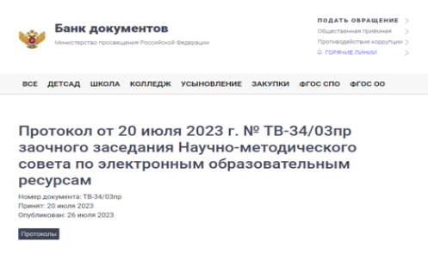
«ЯКласс» в перечне рекомендованных ЭОР
Верификацию цифрового образовательного контента осуществляло Федеральное государственное бюджетное научное учреждение «Институт стратегии развития образования российской академии образования» (ИНН: 1655258235, ОГРН: 1121600006142), являющееся подведомственной организацией Министерства просвещения Российской Федерации в рамках проекта «Цифровой образовательный контент».
Августовский педсовет

Slide 10
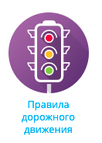
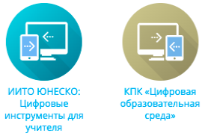
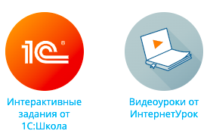
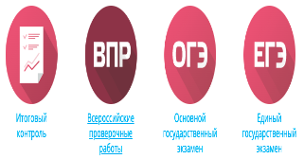
Образовательный контент ЭОР ЯКласс (с 1 - 11 класс)
Теория
Задания
Тесты
Тренажеры
Собственные задания
Задания от учителя
Создание предметов
Индивидуальные программы
Портфолио
школьника
Самоподготовка

Slide 11
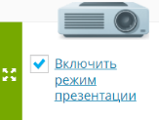
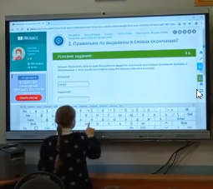
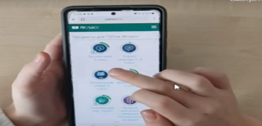
На любом устройстве (с доступом в интернет)
Планшет
Ноутбук
Телефон
Компьютер
Доступно подключение к интерактивной доске и проектору
Мобильное приложение
Мобильная и компьютерная версия сайта

Slide 12
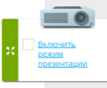
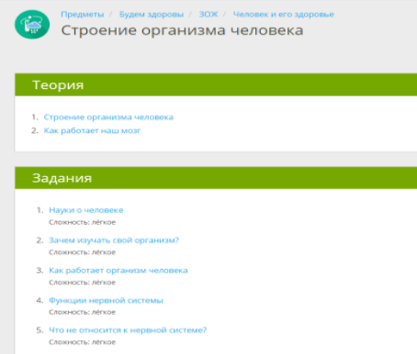
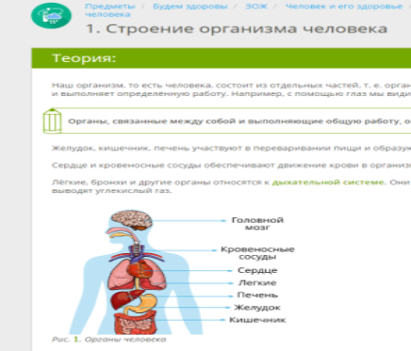
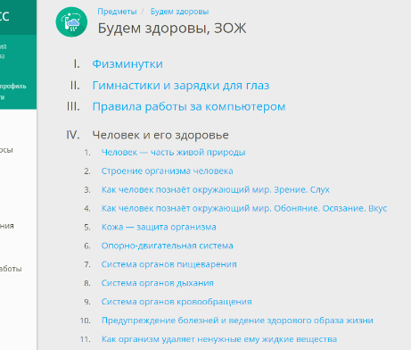
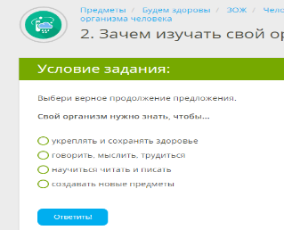
Использование ЯКласс во время урока
Готовые материалы для проведения урока по всем основным предметам бесплатно:
Презентации теории на уроке
Проведение фронтальных опросов на уроке

Slide 13
Возможности для учителей
Неограниченный доступ к предметам
1
Возможность выдавать домашние и проверочные работы
2
Подробный анализ качества выполнения проверочных работ
3
Доступ к отчетам о качестве освоения темы и предмета
4
Возможность создавать свой предмет и оцифровать методические материалы
5

Slide 14
Аналоговое решение
Онлайн решение ЯКласс
Диагностика и мониторинг за 7 минут
Выбор заданий из готовой базы — 5 минут;
Выбор учащихся из списка — 1 минута;
Задать время и параметры задания — 1 минута;
Отправить учащимся — 5 секунд;
Решение заданий — от 5 минут до нескольких часов;
Автоматическая проверка заданий сервисом — 0 минут;
Автоматические отчеты и печать — 15 секунд.
Подготовка заданий — от 24 часов;
Распечатка заданий — от 2 часов;
Заполнение бланков — от 3 часов;
Ручное сканирование от — 3 часов;
Проверка — от 24 часов;
Создание и печать отчётов — от 1 часа;

Slide 15
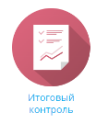
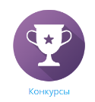
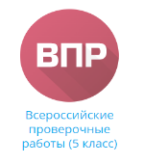
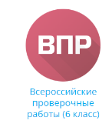
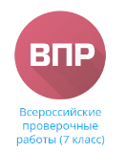
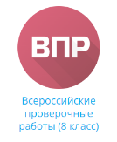
Что есть по биологии на Якласс?
Контент с 5 по 11 класс
С 5 по 11 класс + Факультатив
“Большой разговор о человеке”
Контрольные работы по четвертям, полугодие, год с 5 по 11 класс
Тесты за 4 и 7 класс
Экологическая викторина «Чистый воздух»
Марафон по естественным наукам с Фиксиками

Slide 16
Биология
Примеры теории и заданий, способствующих развитию функциональной грамотности
задания на применение соответствующих естественно-научных знаний для объяснения явлений (Опыты по фотосинтезу)
задания, предполагающие работу с информацией, представленной графически (в виде таблиц, схем, графиков). (Анализ графика, отражающего биологическую информацию. Задание 6, Биология. Работа с информацией в виде таблицы)
задания, предполагающие построение и научное обоснование прогнозов о протекании процесса или явления (определи последовательность протекания процесса, построение логической цепочки) (Эксперименты по транспирации, фотосинтезу, поглощению воды растениями)
задания на применение методов естественно-научного исследования, проверку умения интерпретировать данные для получения выводов (Доказательство выделения кислорода растениями в процессе фотосинтеза)

Slide 17
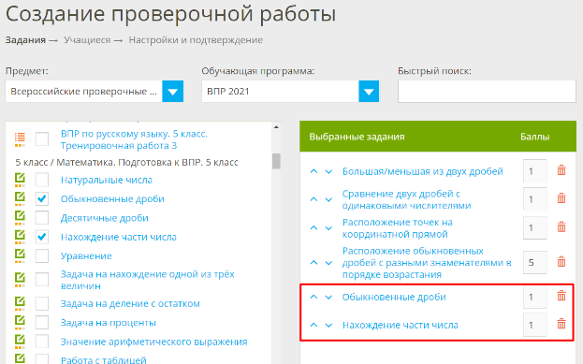
Подготовка в течение учебного года
Включение заданий ВПР, ОГЭ, ЕГЭ в учебных процесс
Гибкое формирование домашних работ на ЯКласс
Восполнение пробелов из тем предыдущих классов

Slide 18
Проверочные работы
Самостоятельный выбор любых заданий из базы ЯКласс
Возможность создать свое задание
Настройки для каждой домашней/проверочной работы (когда доступна, время выполнения, попытки, когда доступны шаги решения, описание к работе)
Выдача подгруппе или индивидуально
Автоматическая проверка
Удобные отчеты
Возможность делиться работой с коллегами

Slide 19
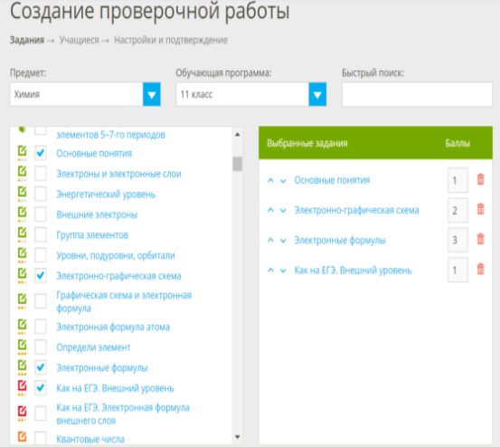
Шаг 1
Выбираем готовый материал из базы ЯКласс
Фильтр:
по предметам
по обучающей программе
с помощью быстрого поиска

Slide 20
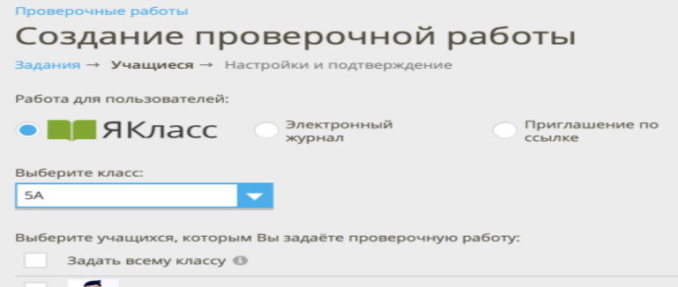
Шаг 2
Выбираем класс, которому хотим задать работу
или
Приглашаем по ссылке (если хотим отправить нескольким классам)

Slide 21
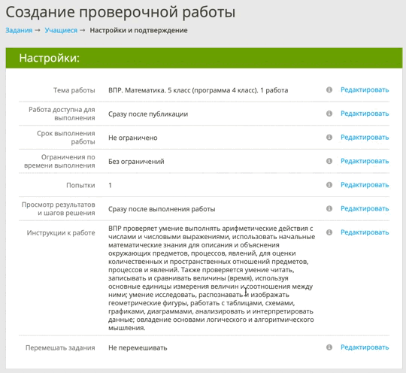
Шаг 3
При необходимости редактируем название работы, период выполнения и т.д.
! Чтобы дополнительно защититься от списывания:
Подтверждаем выдачу проверочной работы

Slide 22
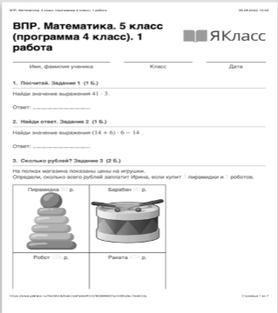
Дополнительные возможности:
Распечатать задания ученикам, кто не решает за компьютером (проверять вручную)
Поделиться шаблоном с учителями (разделить нагрузку между педагогами)
Повторить работу (для работы над ошибками, убрав или добавив некоторые задания)

Slide 23
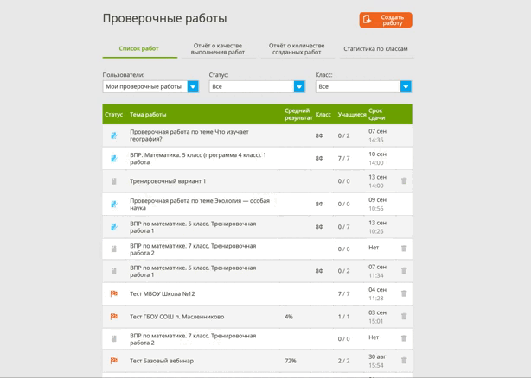
Анализ итогов проверочной работы
Автоматическая проверка
Нажимаем «Завершить» работу
% выполнения каждого ученика
% выполнения каждого задания
средний результат по классу

Slide 24
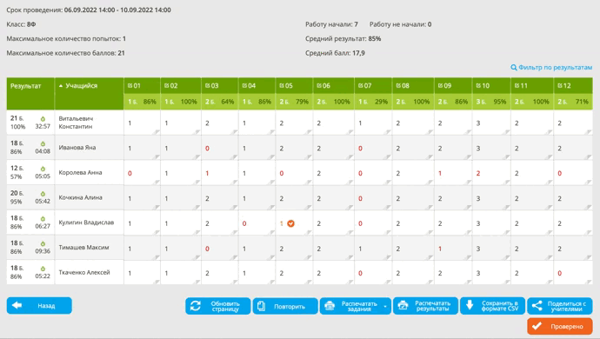
Анализ итогов проверочной работы
Автоматическая проверка
! Щелкнув по ячейке с баллами за задание, Вы можете:
Просмотреть ответ на данное задание
Откорректировать результат (баллы)
Оставить сообщение и т.д.

Slide 25
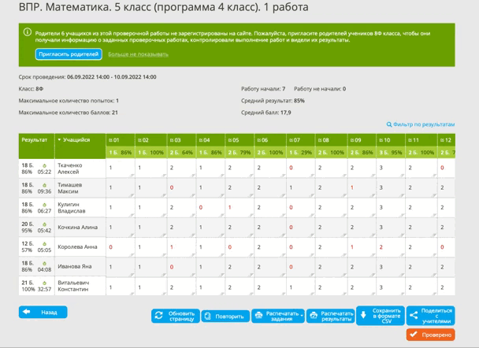
Анализ итогов проверочной работы
Фильтр по результатам, если работа выдана нескольким классам
Сортировка результатов
(1%-100%)
Сортировка учащихся
(А-Я)

Slide 26
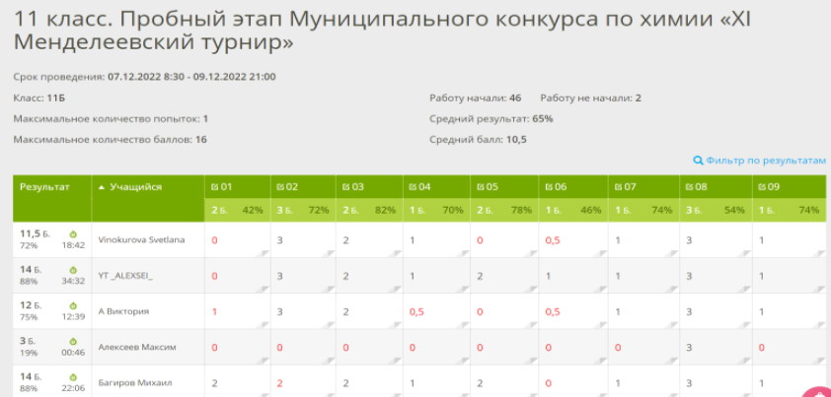
Функционал “Проверочные работы”
Автоматическая проверка, результаты по каждому ученику. .

Slide 27
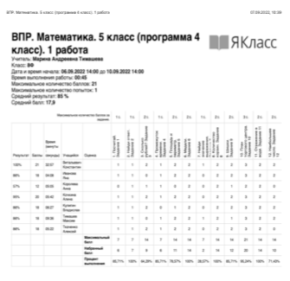
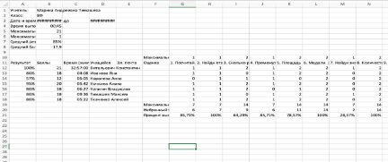
Анализ итогов проверочной работы
Повторить работу или выдать работу над ошибками с частью заданий

Slide 28
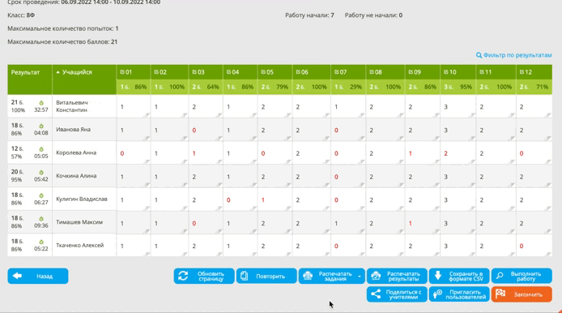
Работа над ошибками
В отчете нашей проверочной работы нажимаем «Повторить»
Убираем не нужные задания, добавляем необходимые (можем продублировать задание)
Отправляем ученикам (всему классу или выборочно)

Slide 29
Диагностика и мониторинг:
разделы “Проверочные работы” и ”Результаты учащихся”
Формирование отчетов (электронно и для печати):
О списке проверочных работ пользователей - педагогов;
О качестве выполнения работ;
О количестве созданных работ;
Отчет «Освоение предмета» — позволяет оценить, насколько хорошо ученики изучили конкретный предмет.
Отчет «Освоение темы» — эта функция позволяет составить более узкий отчет и проверить, насколько хорошо школьники усвоили конкретную тему, в выпадающем списке выбираем тему и класс (или все классы в параллели);
Отчет «Результаты учащегося» — это самый детализированный отчёт по успеваемости ученика.
Возможность анализировать отчетность за 2 года

Slide 30
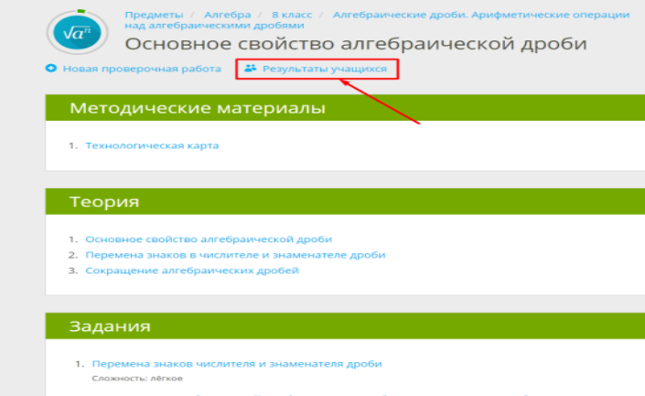
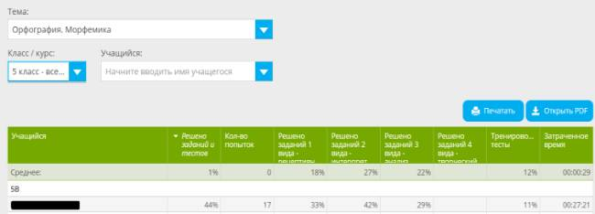
Освоение темы
Используйте раздел “Освоение темы” для отслеживания работы класса с темой. Эта функция позволяет составить более узкий отчёт и проверить, насколько хорошо школьники усвоили конкретную тему. В выпадающем списке также выберите тему и класс (вы также можете выбрать все классы в параллели).

Slide 31
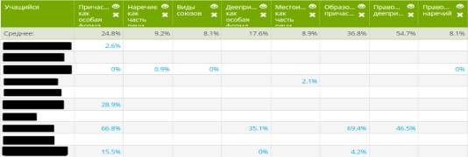
Раздел меню – результаты учащихся
«Освоение предмета» — этот отчёт позволяет оценить, насколько хорошо ученики изучили конкретный предмет.
В выпадающем списке выберите нужную учебную дисциплину и класс и задайте временной диапазон (в системе по умолчанию стоит год).

Slide 32
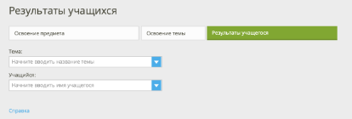
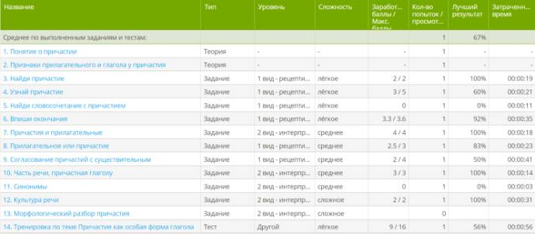
Результаты учащегося
Используйте раздел “Результаты учащегося” для подробной статистики по ученику. Это самый детализированный отчёт по успеваемости ученика. Выберите тему и учащегося, статистику которого хотите посмотреть.

Slide 33
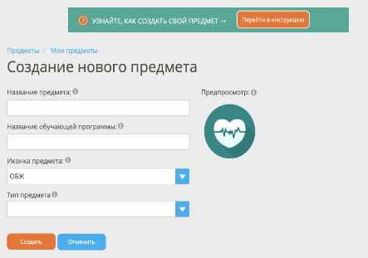
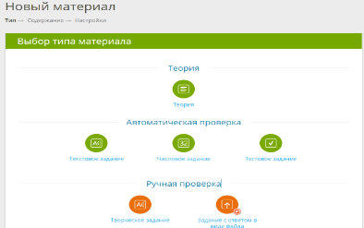
Проектирование программы по ФГОС с использованием инструмента Якласс «Редактор предмета»
Возможности
адаптировать готовый контент под класс/группу/ученика
дополнять готовый предмет своими заданиями любой сложности
создавать авторский спецкурс по любой тематике
оцифровать свою копилку дидактических материалов (теорию и задания, контрольные)
добавить видеоурок
обмениваться материалами с коллегами

Slide 34
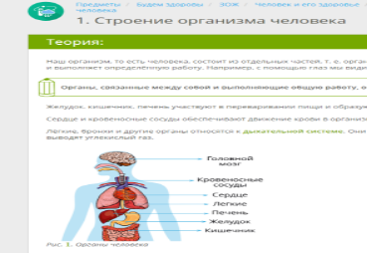
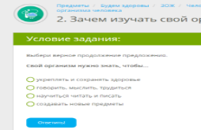
Как это работает редактор предметов на ЯКласс?
Оцифровка учителем своего контента, формирование индивидуальных курсов
Добавляйте в готовые материалы программы любые дополнительные элементы или создавайте полностью авторский контент!
видео-урок,
задания любой сложности,
дополнительные материалы.

Slide 35
Подготовка к ВПР 2024
Диагностика и специальные возможности Якласс:
актуальные демоверсии 4-8 и 11 класс
многовариативность каждого задания
неограниченное количество подходов
к решению каждого задания
круглосуточный доступ
все результаты сохраняются
отслеживание динамики
проводим на каждый класс отдельно, или на всю параллель, есть сортировка по классам
решаем задачу психологической тренировки и тренировки тайминга
РАЗДЕЛ ВПР, ИТОГОВЫЙ КОНТРОЛЬ
методическое описание каждого задания
отдельные задания
Тест
Тест скрытый от учеников (выдает учитель)
ссылка на раздел открыть
входная диагностика
разбор «западающих» тем на уроке
самостоятельная тренировка «западающих» тем на ресурсе
добавление заданий с западающими темами в домашнюю работу
итоговая диагностика
Средняя школа 1- 4 вариантов по каждому предмету (+ в каждом вопросе вариативность).

Slide 36
Предметные недели с ЯКласс «Биология»
Устройте соревнование между классами
Проведите марафон по предмету Биология по материалам из раздела «Итоговый контроль»
Инструкция по проведению:
✏️перейдите в Предмет «Итоговый контроль. Биология»
✏️ выберите работу для выдачи
✏️удалите ненужные задания/оставьте без изменений
✏️выдайте работу вашему классу для прохождения
✏️просмотрите результаты в отчете, наградите ваших учеников сертификатами
Наградите сертификатами учеников/классы с лучшими результатами.
Олимпиады, конкурсы для учащихся — хорошая возможность оценить уровень знаний и привыкнуть к разным форматам заданий.
Победителей обычно награждают — это нравится детям, и они хотят участвовать еще. Мини олимпиады и конкурсы проводятся онлайн.

Slide 37
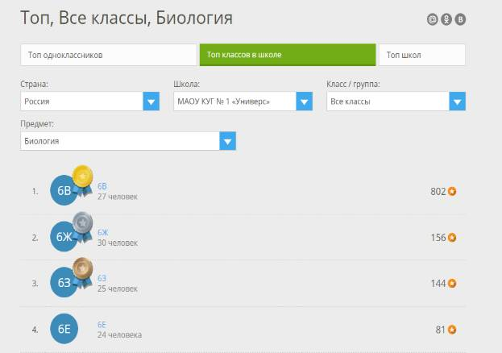
Устройте соревнование между классами по предмету «Биология»
Особенности работы для учителя
Обозначьте критерии: период соревнования, награждение класса-победителя.
Используйте раздел “ТОП класса” для отслеживания динамики работы с вашим предметом всех классов параллели.
Награждение класса-победителя.

Slide 38
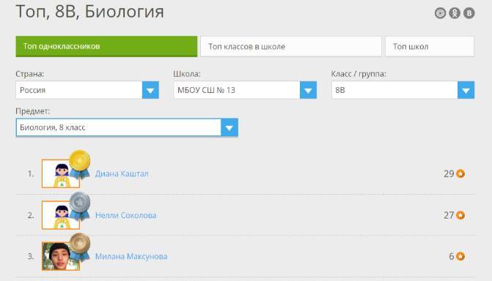
Устройте соревнование внутри класса по предмету «Биология»
Особенности работы для учителя
Обозначьте критерии: период соревнования, награждение победителей.
Используйте раздел “ТОП одноклассников” для отслеживания динамики работы с вашим предметом по конкретному классу
Награждение победителя.

Slide 39
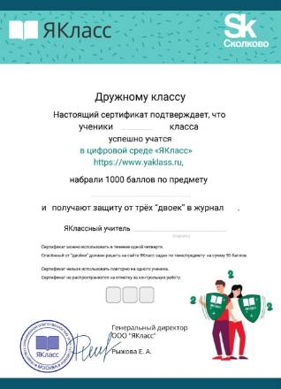
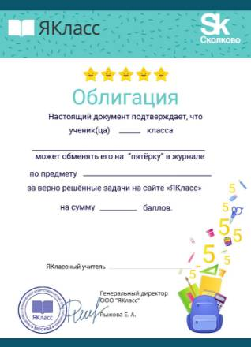
По итогам соревнований выдайте сертификат,
диплом или грамоту
Сертификаты

Slide 40
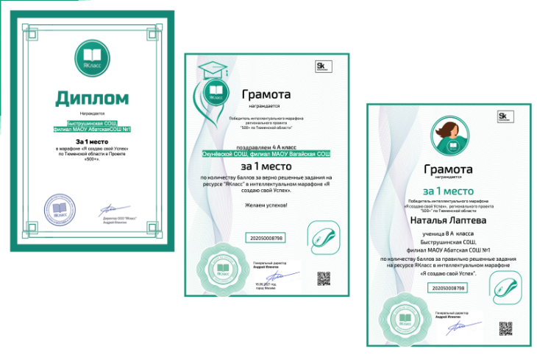
Устройте соревУнование между классами
Устройте УУсоревнование между классами
Дипломы и грамоты

Slide 41
«Классное руководство»
ЯКласс. Предмет «Воспитательная работа»
Предмет включает материалы согласно календарному плану воспитательных мероприятий и календарю обязательных классных часов "Разговоры о важном" + наградные материалы для проведения викторин и конкурсов

Slide 42
«Классное руководство»
Познавательные мультфильмы «А ты знаешь?»
Фото
День волонтёра
Время первых
Мир, труд, май!

Slide 43
«Классное руководство»
Правила дорожного движения
Предмет направлен на
углубление знаний учащихся о правилах дорожного движения;
активизацию знаний детей в области правил дорожного движения, развитие внимания, сообразительности;
воспитание навыков выполнения основных правил поведения учащихся на улице, дороге, с целью предупреждения детского дорожно-транспортного травматизма.
Фото или текст

Slide 44
Школьный урок
Используйте ЯКласс
для уроков-событий
Создавайте
квест-уроки
викторины
онлайн-экскурсии
Проводите
тематические дни
тематические недели

Slide 45
Проведение олимпиад и конкурсов использованием ЯКласс
Сравнение эффективности решений
Обычно:
Разработка заданий
Выдача заданий
Много времени занимает
подготовка бланков с заданиями + затраты на печать
Огромные временные затраты на проверку и подведение итогов.
Проведение исключительно в школе
С ЯКласс:
Разработка заданий
Выдача работы занимает несколько минут. Возможность участия любого кол-во детей
Мгновенная автоматическая проверка.
Автоматическое составление отчета с результатами.
Возможность проведения
в школе и/ или онлайн.

Slide 46
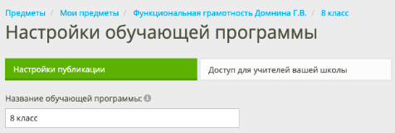
Наставничество
Совместная работа на уровне школы
Делитесь своими наработками с коллегами!
Notes:
Работайте сообща!
простота и гибкость в работе;
объединение с базой ЯКласс;
совместная работа пед.состава одной организации
возможность поделиться своим предметом с другими преподавателями в рамках одной организации;

Slide 47
Возможности для учеников
Онлайн-репетитор
Тренажеры
Объясняет шаги решения заданий, позволяет заниматься в своем темпе
Тренировки к итоговой аттестации, ОГЭ, ЕГЭ
и ВПР
Все предметы
Геймификация
Дает доступ к партнерским предметам и интерактивным заданиям
Участие в соревнованиях, Топ, получение наград за правильно решенные задания

Slide 48
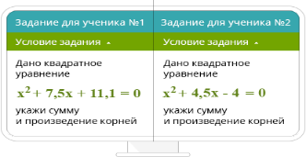
Общие преимущества ЯКласс
Защита от списывания
Уникальная система Genexis генерирует каждое задание как минимум в 50 разных вариантах. Это даёт:
эффективные тренировки и мониторинги по выбранным темам;
вариативность внутри задания (генерации) — каждый учащийся получает свой уникальный вариант без возможности копирования текста задания для поиска ответа в интернете.
«Шаги решения» — к каждому варианту
адаптированы под возраст и уровень обучения;
тренируют правильно оформлять решения заданий и ответ;
объясняют ошибки доступным языком;
формируют зону ближайшего развития обучающегося;
повышают успеваемость.

Slide 49
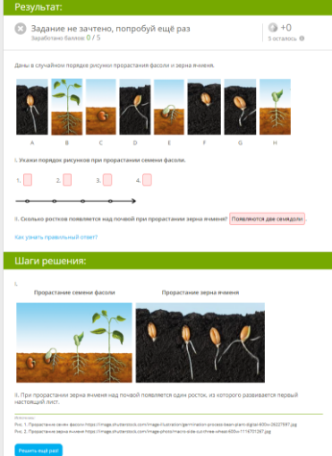
Обучение на собственных ошибках
В случае неверного ответа на задание система даёт подсказку в виде теории и разбора решения данного задания.
(Я+)
Шаги решения
Теория и алгоритм решения
Мотивация ученика в виде набранных баллов
Обучение на собственных ошибках

Slide 50
Индивидуальные образовательные траектории позволяют удовлетворить высокие познавательные запросы обучающихся
Как учителю удовлетворить запросы всех детей в классе?
Маша медленно воспринимает информацию
Костя опережает программу, ему скучно на уроке
Юра не усвоил тему, нужно повторить материал
Таня явно все схватывает на лету, можно дать задания посложнее

Slide 51
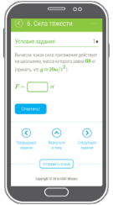
Индивидуально-дифференцированный подход
Домашнее задание
базового уровня
Домашнее задание
профильного уровня
Механизмы индивидуальных траектории
Построение обучающего курса для конкретного ученика на основе его личного прогресса, Возможность быстро корректировать программу
Анализ в реальном времени ответов/результатов учащегося, возможность дать ученику двигаться в том темпе, который для него оптимален
Использование методических подходов, соответствующих особенностям восприятия конкретного ученика

Slide 52
Самоподготовка
Обозначьте критерии: например, за 85% решенных заданий темы ставите дополнительную отметку 5.

Slide 53
Динамика успехов обучающихся
Портфолио - цифровое сопровождение развития одаренности
Родители получают отчеты о прогрессе своих детей, уведомления о невыполненных проверочных работах и работах с низким результатом
Используйте «Портфолио»,
для развития Самостоятельности, рефлексии и самооценки, планирования деятельности, видения правильного вектора для дальнейшего развития способностей.

Slide 54
Профориентация
Общаемся с представителями различных профессий
ПрофОпрос: юрист - Пётр Балмасов, юрист с 10-летним стажем. Он рассказывает о своей профессии, карьерных перспективах и дает советы начинающим специалистам.
ПрофОпрос: кинолог - кинолог Лидия Громова. Отвечает на вопросы о работе с собаками.
ПрофОпрос. Фокусник - фокусник Рустам Нейман. Расскажет о своей профессии, поделится её секретами и, конечно, покажет фокусы.

Slide 55
Профориентация
Профессии в IT
Чем интересна и перспективна работа в сфере ИТ
Профессия: продюсер анимации
Режиссёр анимации: как создаются мультфильмы
Профессия:3D-аниматор
Выбираем профессию в ИТ
Путешествие в науку и день из жизни студента НИТУ «МИСиС»
Вокруг науки с «ЯКласс». Unity в действии!
Что такое «метавселенная»?

Slide 56
Профориентация
Наши эксперты: Михаил Рыжов, промышленный дизайнер и основатель всероссийской системы непрерывного дизайн-образования «Вседизайн», и Екатерина Еремина, дизайнер и архитектор-реставратор.
Ребята узнают, как развивать насмотренность, каких ошибок следует избегать и почему дизайнер — такая сложная, но интересная профессия.

Slide 57
Оставить заявку на проведение семинара для педагогического коллектива школы
Кузнецов Евгений Петрович
Региональный представитель ЯКласс
в Красноярском крае
kuznecov@yaklass.ru
+7 (902) 982-93-38
Хотите узнать больше?
Notes:
Большое спасибо за внимание, приглашаю вас к сотрудничеству!

